Slide 1
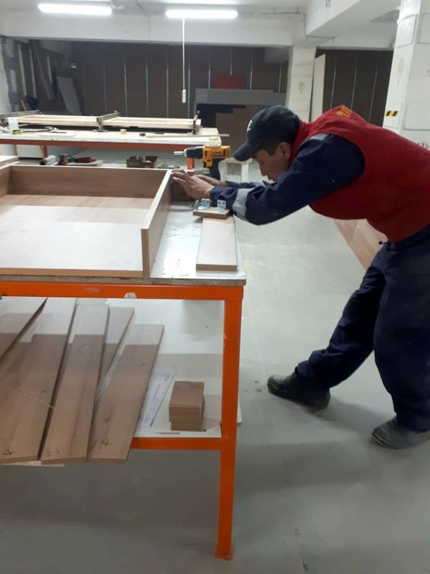
Лекция 24
Технологическое оборудование, экономичные раскладки шаблонов промышленных изделий

Slide 2
Технологии массовых изготовления мебели
Задание: записать теоретическую часть в скетчбук
Любой набор мебели лучше всего разбить на модули – шкафы, столы и тумбы (+ кровать, если речь идет о спальне). Даже если планируется монолитная, встроенная конструкция, она все равно состоит из частей.

Slide 3
Шаг первый: проектирование корпуса шкафа или тумбы
Задание: записать теоретическую часть в скетчбук
Корпус мебели может быть встроенным или частично встроенным. В этом случае в нем отсутствуют детали – крыша, дно, боковины, задняя стенка. Точнее их заменяют плоскости помещения. Проектировать встроенную или частично встроенную мебель нужно с учетом возможности установки фасада. Под распашные двери, выдвижные ящики обязательно нужно закладывать боковины достаточного размера для установки механизмов. Складные и раздвижные системы могут требовать установки и дна с элементом цоколя, козырька либо закладных элементов.

Slide 4
Шаг первый: проектирование корпуса шкафа или тумбы
Задание: записать теоретическую часть в скетчбук
Деталировка мебели отдельностоящей конструкции также имеет свои отличия. Корпус шкафа или тумбы может быть:
Подвесным. В этом случае нужно продумать крепление к стене, некоторые навесы требует конструктивных изменений в задней стенке для возможности установки.
На ножках. В этом случае дно всегда накладное, чтобы ножки под весом корпуса мебели не выдавили дно.
На цокольной коробке. В конструкциях под потолок цокольную коробку проектируют отдельным элементом мебели, чтобы была возможность регулировки.

Slide 5
Шаг первый: проектирование корпуса шкафа или тумбы
Задание: записать теоретическую часть в скетчбук
Также выбирается материал для задней стенки и донышек ящиков. В качестве задника практически всегда используется ДВП толщиной 3мм, для донышек ящиков можно взять материал потолще, 4-5мм и рассмотреть ХДФ, тонкую фанеру вместо ДВП.

Slide 6
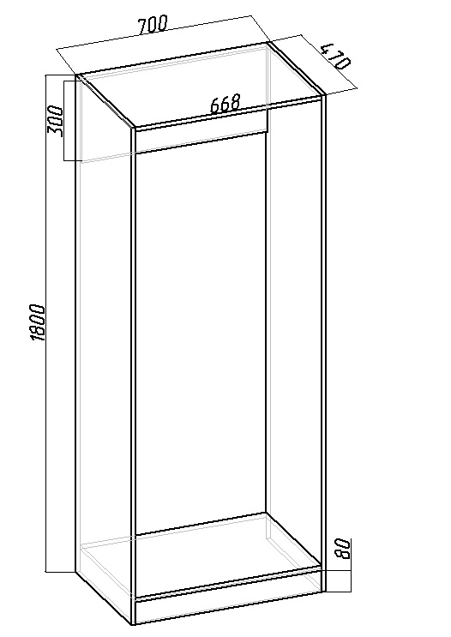
Шаг первый: проектирование корпуса шкафа или тумбы
Задание: записать теоретическую часть в скетчбук
Пример расчета деталей корпуса невысокого шкафа-тумбы с габаритами ВхШхГ 1800х700х470

Slide 7
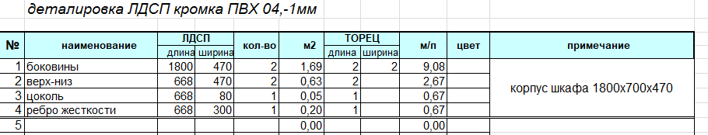
Шаг первый: проектирование корпуса шкафа или тумбы
Задание: записать теоретическую часть в скетчбук
Расчет деталировки шкафа из ЛДСП толщиной 16мм.
Также деталировка мебели должна быть адаптирована для распила. Например, при выбранном формате листа ЛДСП 2440х1830 невозможно сделать цельную боковину шкафа 2500х600, нужно разделить корпус на антресоли и основной шкаф.

Slide 8
Шаг второй: расчет внутреннего наполнения
Задание: записать теоретическую часть в скетчбук
Самое простое наполнение шкафа или тумбы – это полки. Они могут быть съемными (на полкодержателях) или жесткими (с креплением на конфирматы или эксцентрики). В последнем случае, так же как и ребра жесткости, полки обеспечивают прочность изделию.

Slide 9
Шаг второй: расчет внутреннего наполнения
Задание: записать теоретическую часть в скетчбук
Также в качестве внутреннего наполнения можно выделить готовые системы хранения – штанги для одежды, пантографы, сетчатые выдвижные, выкатные элементы. Нередко они устанавливаются в определенные по размеру ниши. Например, выдвижные корзины устанавливаются в «базу» шириной 500, 600, 800 или 900мм. Убедитесь, что размеры корпуса соответствуют этим требованиям.

Slide 10
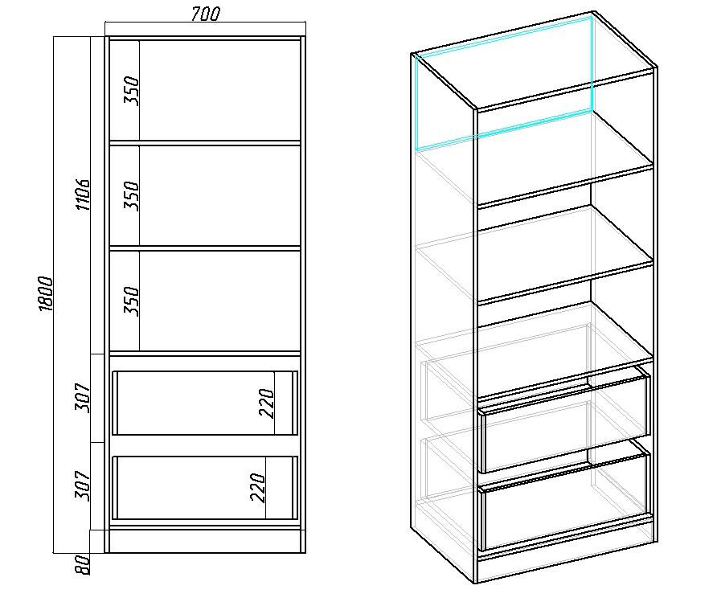
Шаг второй: расчет внутреннего наполнения
Задание: записать теоретическую часть в скетчбук
Пример расчета деталировки шкафа с внутренним наполнением в виде двух полок и двух выдвижных ящиков. Тут сразу можно подкорректировать высоту ребра жесткости – логично, если оно будет задником для всей верхней полки по высоте.

Slide 11
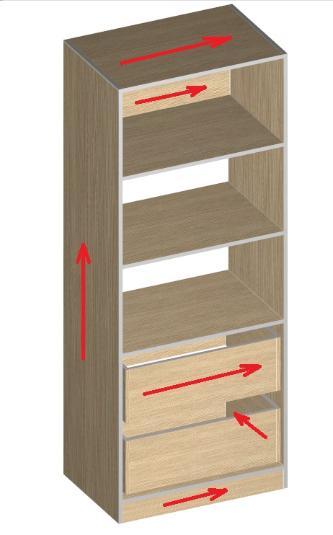
Шаг второй: расчет внутреннего наполнения
Задание: записать теоретическую часть в скетчбук
Учитывайте направление текстуры ДСП. Даже если вы планируете делать мебель из однотонного материала, без рисунка, не путайте длину с шириной. Так вы избежите ошибок в указании кромки, случайно перепутав сторону кромления.

Slide 12
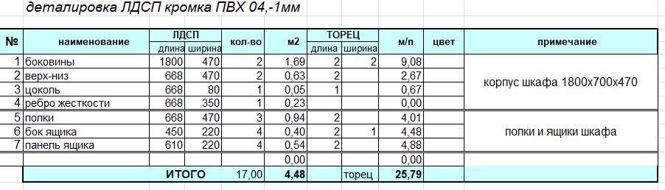
Шаг второй: расчет внутреннего наполнения
Задание: записать теоретическую часть в скетчбук
Расчет деталей внутреннего наполнения шкафа из ЛДСП

Slide 13
Шаг третий: выбор и расчет фасадной части
Задание: записать теоретическую часть в скетчбук
В зависимости от материала, фасад может быть разной толщины, обычно она варьируется в пределах 16-20мм для распашных дверей и выдвижных ящиков. И в пределах 5-22мм для разных раздвижных систем купе, тут раскладка такая: 5мм зеркало или стекло, 8-10мм вставки в рамочные раздвижные системы, 16-22мм подвесные и складные системы.

Slide 14
Шаг третий: выбор и расчет фасадной части
Задание: записать теоретическую часть в скетчбук
Если распашной фасад получается толще (например, рамочный из дерева), то следует сразу определиться с мебельными петлями. Например, у Hettich есть специальные петли для толстых фасадов с увеличенной чашкой и специфической монтажной планкой. А фасад под раздвижную систему нередко приходится фрезеровать до необходимой толщины в местах установки крепежных элементов. Все это в комплексе может повлиять и на конструктив.

Slide 15
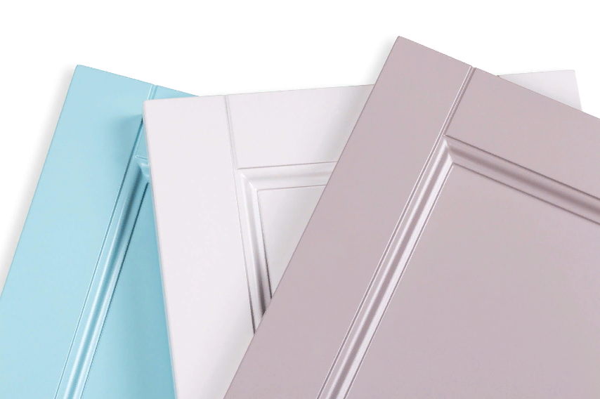
Шаг третий: выбор и расчет фасадной части
Задание: записать теоретическую часть в скетчбук
В зависимости от материала, по-разному рассчитывается и габаритный размер фасадов. Некоторые материалы (например, фасады под пленкой ПВХ, массив, крашенные эмалью фасады) не требуют кромления, их размеры рассчитываются в «чистовую».

Slide 16
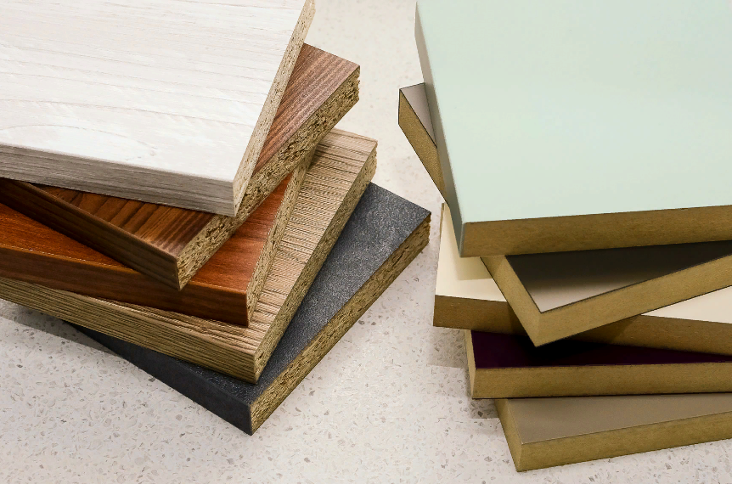
Шаг третий: выбор и расчет фасадной части
Задание: записать теоретическую часть в скетчбук
А расчет фасадов под распил из листовых материалов (ЛДСП, AGT панели, High Gloss панели) должен учитывать толщину кромки. Она может быть толщиной 1мм или 2мм.

Slide 17
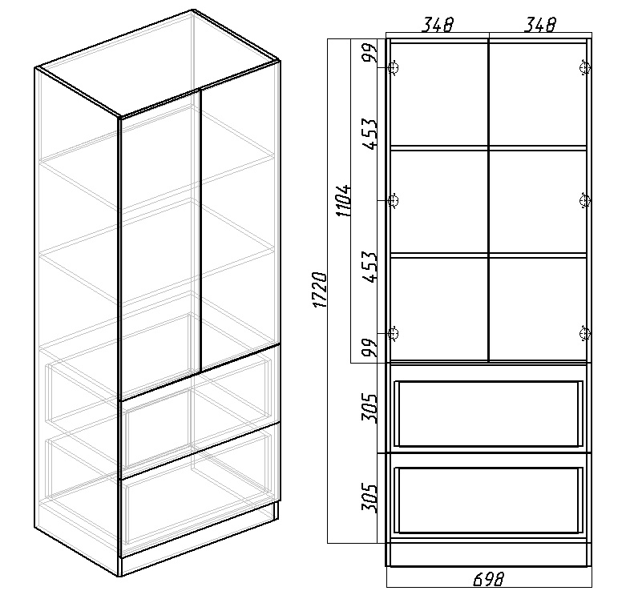
Шаг третий: выбор и расчет фасадной части
Задание: записать теоретическую часть в скетчбук
Пример расчета фасадов с рассмотренной деталировкой шкафа для корпуса – пусть для их изготовления будет использоваться также ЛДСП толщиной 16мм с кромкой 1мм по периметру.

Slide 18
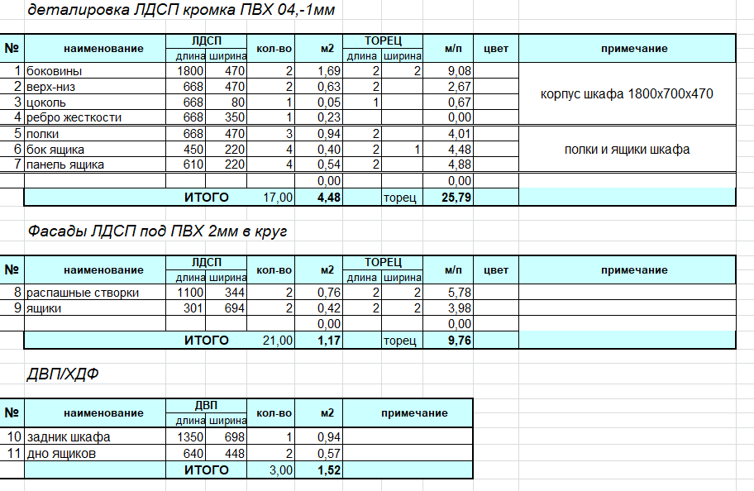
Шаг третий: выбор и расчет фасадной части
Задание: записать теоретическую часть в скетчбук
С учетом толщины кромки 2мм от габаритов отнимаем 4мм по периметру и вписываем детали в таблицу.

Slide 19
Шаг четвертый: как сделать распил по деталировке мебели
Задание: записать теоретическую часть в скетчбук
После того, как деталировка мебели расписана и указаны стороны для наклеивания кромки, хочется узнать расход материала. Если внести данные в таблицу ексель и ввести соответствующие формулы, расход ЛДСП посчитается в квадратных метрах, а кромки – в погонных метрах.

Slide 20
Шаг четвертый: как сделать распил по деталировке мебели
Задание: записать теоретическую часть в скетчбук
Зная формат листа, можно примерно прикинуть, сколько ЛДСП понадобится. Лучше всего округлить в большую сторону, поскольку отходы от распила могут составлять от 10 до 20%, в зависимости от размеров деталей (более мелкие плотнее «ложатся» на лист).

Slide 21
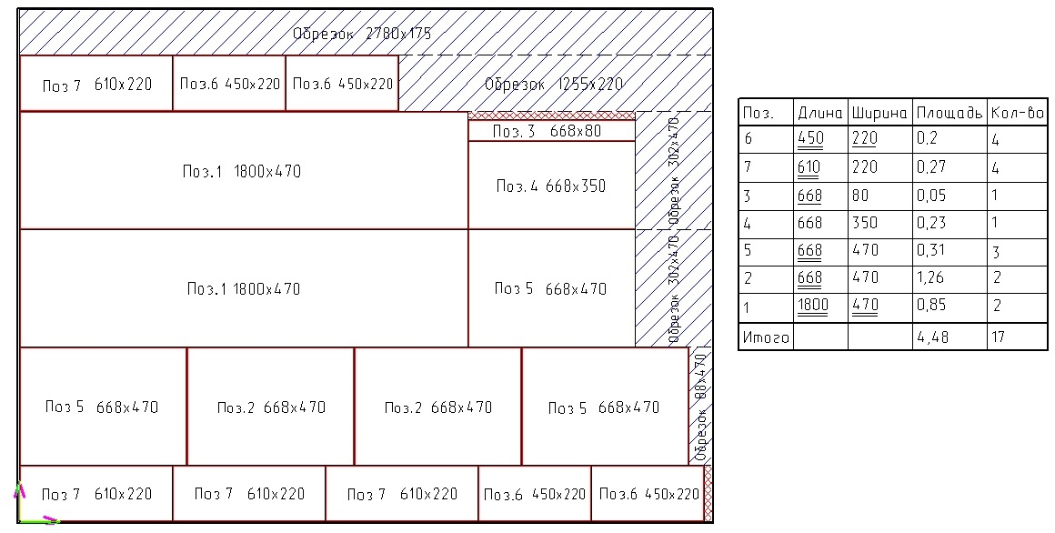
Шаг четвертый: как сделать распил по деталировке мебели
Задание: записать теоретическую часть в скетчбук
Но лучше всего сделать наглядные карты раскроя для распила. Это делается с помощью специальных программ.

Slide 22
Шаг пятый: сборочные чертежи корпусной мебели, присадка под крепеж
Задание: записать теоретическую часть в скетчбук
Чтобы мебель собрать, нужно разметить и просверлить отверстия под крепеж. Это можно сделать как вручную, так и заказать присадку на автоматизированных станках.
Во втором случае нужно уточнить требования к присадке. Например, некоторые станки сверлят с шагом 32мм, с определенным отступом от края. А значит, крепеж нужно также расставить по системе 32мм.

Slide 23
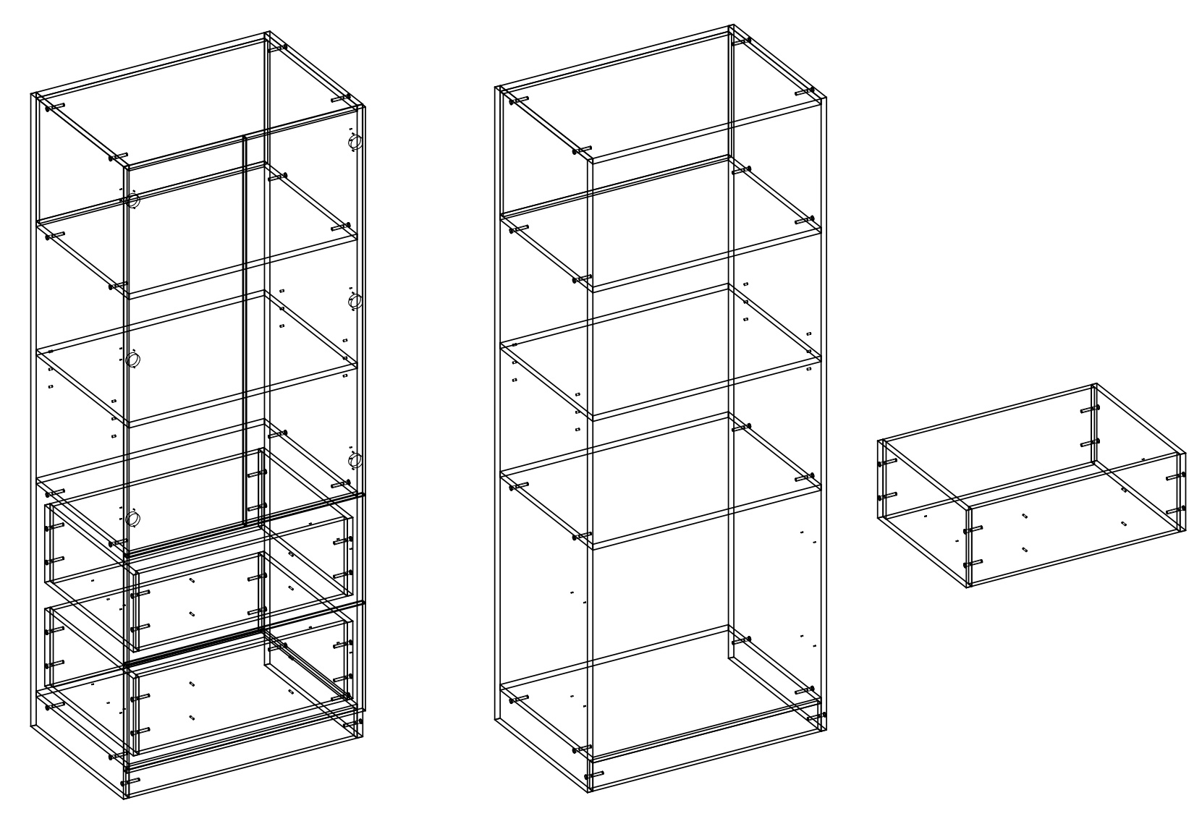
Шаг пятый: сборочные чертежи корпусной мебели, присадка под крепеж
Задание: записать теоретическую часть в скетчбук
Пусть корпус полностью собирается на конфирматах (если не устраивают отверстия в боковинах, можно использовать скрытый крепеж на эксцентрик+шкант).

Slide 24
Шаг пятый: сборочные чертежи корпусной мебели, присадка под крепеж
Задание: записать теоретическую часть в скетчбук
Полку закрепим на полкодержателях с возможностью регулировки высоты, шаг +/-50мм.
Выдвижные ящики соберем на конфирмат и укажем разметку под крепление направляющих.
Также поставим петли на распашные дверцы.
В передней панели выдвижного ящика сделаем отверстия диаметром 3мм под саморез 4х30 для крепления фасадов изнутри корпуса.
Когда крепеж расставлен, можно посчитать всю фурнитуру и комплектующие, необходимые для сборки мебели.

